Slide 1

Tema 2
INDICADORES DEL MERCADO DE TRABAJO Y MERCADO DE TRABAJO EN ESPAÑA

Slide 2
Definición del Mercado de Trabajo
Espacio económico donde confluyen oferta y demanda de trabajo.
Oferta: Trabajadores que ofrecen su fuerza laboral.
Demanda: Empresas y organizaciones que requieren fuerza laboral.
Características distintivas:
Heterogeneidad del trabajo
Información imperfecta
Extensa regulación
Factores no monetarios influyentes
Rigidez en ajustes

Slide 3
Introducción

Slide 4
Importancia del Mercado de Trabajo
Motor económico: Clave en la producción de bienes y servicios.
Principal fuente de ingresos: ~70% de ingresos familiares.
Indicador económico: Refleja la salud de la economía.
Desarrollo social: Proporciona estatus, identidad y oportunidades.
Influencia en políticas: Guía decisiones económicas y sociales.
Impacto vital: Afecta el bienestar económico, social y psicológico.

Slide 5
Complejidad del Mercado de Trabajo
Factores que contribuyen a su complejidad:
  Multidimensionalidad: Factores económicos, sociales, psicológicos y legales
  Dinámica individual: Influencia de actitudes y motivaciones personales
  Marco institucional: Papel de sindicatos, asociaciones y agencias gubernamentales
  Externalidades: Efectos indirectos en la sociedad (ej. desigualdad)
  Requiere un enfoque de análisis multidisciplinario.

Slide 6
Indicadores Clave del Mercado de Trabajo
1. Tasa de Actividad:
Mide la oferta de trabajo disponible
(Población Activa / Población en Edad de Trabajar) x 100
2. Tasa de Desempleo:
Mide la proporción de población activa sin trabajo
3. Tasa de Empleo:
Porcentaje de población en edad de trabajar que está empleada
4. Salarios:
Reflejan el precio del trabajo
Impactan en bienestar y competitividad

Slide 7
La Oferta de Trabajo

Slide 8
Oferta de Trabajo: Conceptos Básicos
Definición: Cantidad de trabajo que las personas están dispuestas a ofrecer.
Medición: Horas de trabajo deseadas o número de personas dispuestas a trabajar.
Fundamentos microeconómicos:
  Basado en la teoría de elección del consumidor
  Modelo de elección ocio/consumo
  Maximización de utilidad sujeta a restricción presupuestaria
Curva de oferta de trabajo: Relación entre salario y cantidad de trabajo ofrecida.

Slide 9
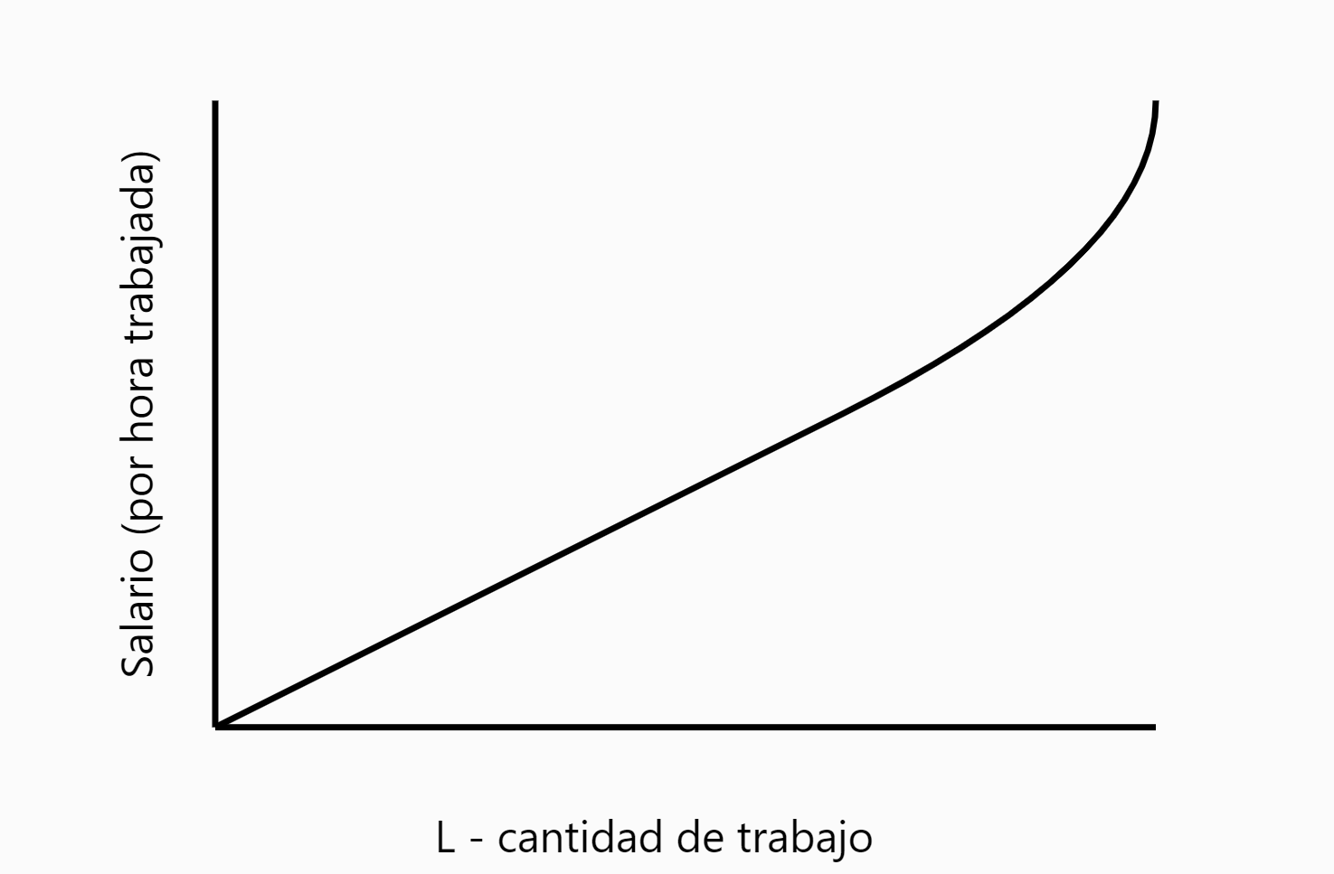

Slide 10
Clasificación de la Población Laboral
1. Población en edad de trabajar (generalmente mayores de 16 años):
  1.a. Población Activa:
    Población Empleada: Trabajan por cuenta propia o ajena
    Población Desempleada: Sin empleo, buscando activamente y disponibles
  1.b. Población Inactiva:
    Estudiantes, personas dedicadas a tareas del hogar, jubilados, etc.
    No tienen trabajo ni lo buscan activamente

Slide 11
Indicadores de la Oferta de Trabajo
Medición de la fuerza laboral:
  Población en edad de trabajar: Entre edad legal y jubilación
  Población que desea trabajar: Empleados + desempleados que buscan activamente
Métricas principales:
  Número total de individuos
  Número de individuos mayores de 18 años
  Número de individuos en edad de trabajar que desean trabajar
Importancia: Fundamentales para análisis económico y políticas de empleo.

Slide 12
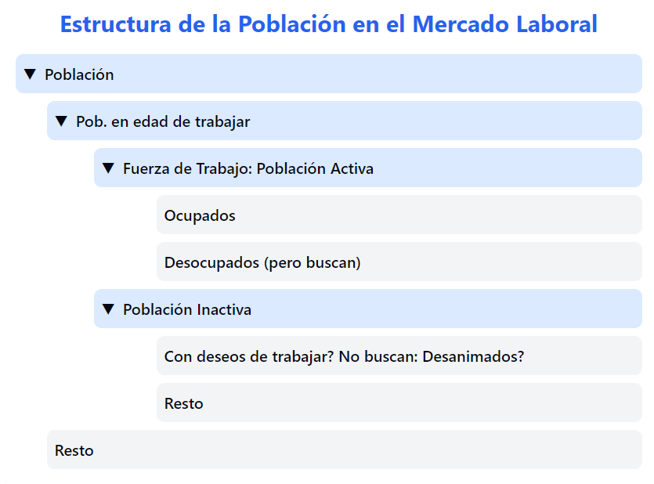

Slide 13
La tasa de actividad

Slide 14

Tasa de Actividad: Indicador Estadístico Básico de la Oferta de Trabajo
Definición y Cálculo
  La tasa de actividad mide la proporción de la población activa respecto a la población en edad de trabajar.
  Se calcula como:

Slide 15
Importancia de la Tasa de Actividad
Indica la oferta de trabajo disponible en una economía, representando la proporción de personas dispuestas y en condiciones de participar en el mercado laboral.
Mide la participación en el mercado laboral, considerando tanto a quienes trabajan como a quienes buscan empleo activamente.

Slide 16
Segmentación del Análisis
Aunque en general usamos la tasa de actividad agregada, este indicador puede desglosarse por:
  Actividad económica
  Nivel educativo
  Región geográfica
  Género

Slide 17
Factores que influyen en la evolución de la tasa de actividad
Dinámica demográfica. Los cambios demográficos influyen.
Crecimiento vegetativo (diferencia entre nacimientos y defunciones)
movimientos migratorios.
Los factores sociales y culturales son elementos clave que influyen en la evolución de la tasa de actividad de una economía a largo plazo.
tienden a ser estables
reflejan tendencias estructurales que se desarrollan lentamente.
Entre los principales factores de este tipo se encuentran las costumbres, las diferencias de sexo, edad, y el nivel educativo de la población.
El comportamiento cíclico de la tasa de actividad está profundamente influenciado por la situación económica y las condiciones del mercado de trabajo.
Efecto del trabajador desanimado
Efecto del trabajador añadido
Efecto llamada (subida de salarios eleva oferta de empleo)

Slide 19
La tasa de paro

Slide 20
La tasa de paro y su impacto
El desempleo:
Problema económico grave en sociedades desarrolladas.
Consecuencias personales y familiares.
Eficiencia:
Desempleo = uso ineficiente de recursos productivos.
Impide aprovechar el potencial económico de un país.
Equidad:
Desempleo incrementa la desigualdad.
Efectos negativos en ingresos y bienestar psicológico y social.

Slide 21

Definición y medición del desempleo
Definición de desempleo:
Personas que desean trabajar, pero no encuentran empleo.
Tasa de paro:
Porcentaje de personas que buscan empleo y no lo encuentran sobre el total de personas que desean trabajar.
Refleja la dificultad para encontrar empleo en la economía.
Criterios internacionales (OIT, Eurostat):
Sin trabajo.
Buscando activamente empleo.
Disponibilidad inmediata para trabajar.
Personas que ya han encontrado empleo, pero aún no lo comienzan.

Slide 22
La tasa de paro en España
Históricamente alta en comparación con la UE.
Fuerte variabilidad cíclica (2007-2013).2006-2007:
Reducción al 8%-9% durante el crecimiento económico.
2012: Aumento al 25% tras la crisis.
Problema estructural desde los años 80:
Tasa de paro consistentemente superior a la media europea.

Slide 23
Causas estructurales y reformas necesarias
Causas del desempleo en España:
Estructura productiva de bajo valor añadido.
Déficit en la balanza por cuenta corriente.
Instituciones del mercado laboral (salarios de reserva, etc.).
Reformas necesarias:
Negociación colectiva ineficiente.
Rigidez salarial e indexación a la inflación.
Dualidad en indemnizaciones.
Fiscalidad desfavorable al empleo.
Desajuste de capital humano.
Políticas activas y pasivas mal integradas.

Slide 27
La tasa de empleo

Slide 28
Tasa de Empleo: Definición e Importancia
Mide el grado de participación de la fuerza laboral en la producción
Se calcula como el porcentaje de empleados sobre la población en edad de trabajar
Rango típico: 50% - 80%
Objetivo de políticas de empleo (ej. Estrategia de Lisboa: 70%)
Impacta en PIB potencial, bienestar social y cohesión

Slide 29
Ventajas de la Tasa de Empleo vs Tasa de Paro
Considera toda la población en edad de trabajar
Refleja cambios en la participación laboral
Detecta el fenómeno de 'trabajadores desanimados'
Facilita comparaciones internacionales
Es un indicador más estable a largo plazo
Refleja mejor la capacidad de generar empleo de una economía

Slide 30

Limitaciones y Complementos
No captura el subempleo
No mide la calidad del empleo
No considera la distribución del empleo
No refleja la productividad
Indicadores complementarios: tasa de subempleo, calidad del empleo, distribución sectorial, productividad laboral

Slide 32
Los salarios y la productividad (laboral)

Slide 33
Productividad: Concepto y Factores
La productividad mide la eficiencia en el uso de recursos para producir bienes y servicios
Es crucial para el crecimiento económico y la competitividad
Factores clave:
1. Cambios tecnológicos: permiten producir más con menos recursos
2. Capital humano: formación, experiencia y habilidades de los trabajadores
Habilidades blandas como creatividad y adaptabilidad son cada vez más importantes

Slide 34
Relación entre Productividad y Empleo
La relación es compleja y varía según el plazo:
Corto plazo: Puede ser negativa (más productividad, menos empleos en sectores específicos)
Largo plazo: Tiende a ser positiva
Aumentos de productividad generan nuevas actividades económicas
Ejemplo: la automatización elimina algunos empleos, pero crea otros en diseño y mantenimiento
La productividad puede reducir precios, estimulando la demanda y creando más empleos
Se requieren políticas para facilitar la transición y adaptación de la fuerza laboral

Slide 35
Productividad y Salarios: Relación Fundamental
Principio económico: a largo plazo, los salarios reales no pueden crecer más rápido que la productividad de manera sostenida
Mayor productividad permite mayor crecimiento salarial sin generar inflación
Si un trabajador produce más valor, la empresa puede pagar más sin aumentar precios
Crecimientos salariales sostenibles deben ir acompañados de ganancias de productividad
Las políticas que fomentan la productividad son cruciales para el bienestar económico a largo plazo

Slide 36
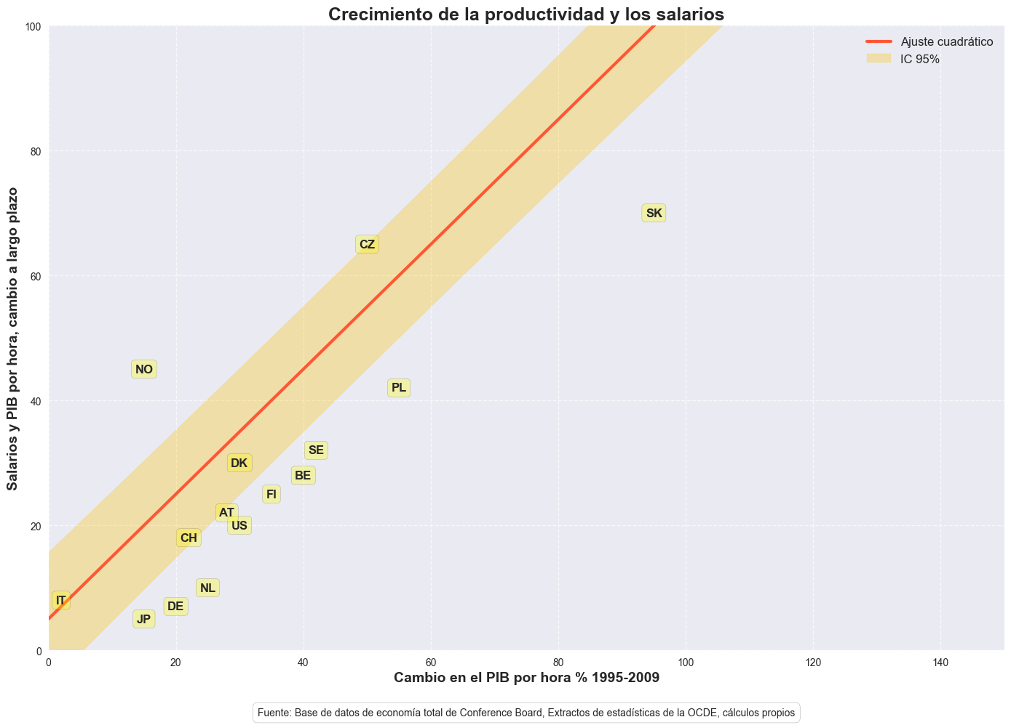

Slide 37
Desafíos en la Relación Productividad-Salarios
La relación entre productividad y salarios no es automática
Factores influyentes:
Poder de negociación de los trabajadores
Estructura del mercado laboral
Políticas gubernamentales
En economías avanzadas, se observa una divergencia entre el crecimiento de la productividad y los salarios medios
Debate sobre la necesidad de políticas para una distribución más equitativa de los beneficios del crecimiento económico

